Slide 1
Муниципальное бюджетное общеобразовательное учреждение городского округа «Город Архангельск»
«Средняя школа № 93 имени 77-й гвардейской московско-черниговской стрелковой дивизии»
ТЕМАТИЧЕСКАЯ НЕДЕЛЯ
по профилактике экстремизма и терроризма

Slide 2
ТЕМАТИЧЕСКАЯ НЕДЕЛЯ по профилактике экстремизма и терроризма
Формируемые ценности: уважение прав и свобод человека, стремление к
межэтническому миру и согласию, готовность к диалогу.
Цель: снижение рисков возможного возникновения экстремистских проявлений в образовательной среде.

Slide 3
Задачи:
Выяснить исходный уровень информированности подростков об опасности экстремизма;
Сформировать у обучающихся отрицательное отношение к экстремистским проявлениям;
Расширить представление подростков о том, что они являются частью многонационального общества, где все представители имеют равные права;
Развить у обучающихся навыки проявления силы воли и принятия собственных решений (выбор);

Slide 4
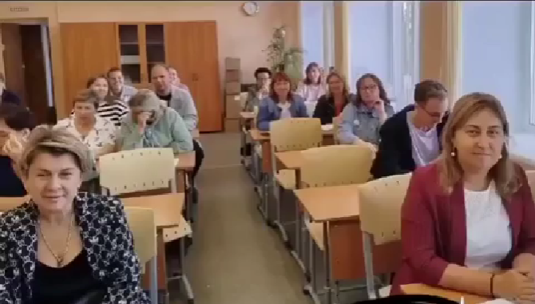

План мероприятий Недели.
1. Инструктаж работников школы по противодействию экстремизма.

Slide 5
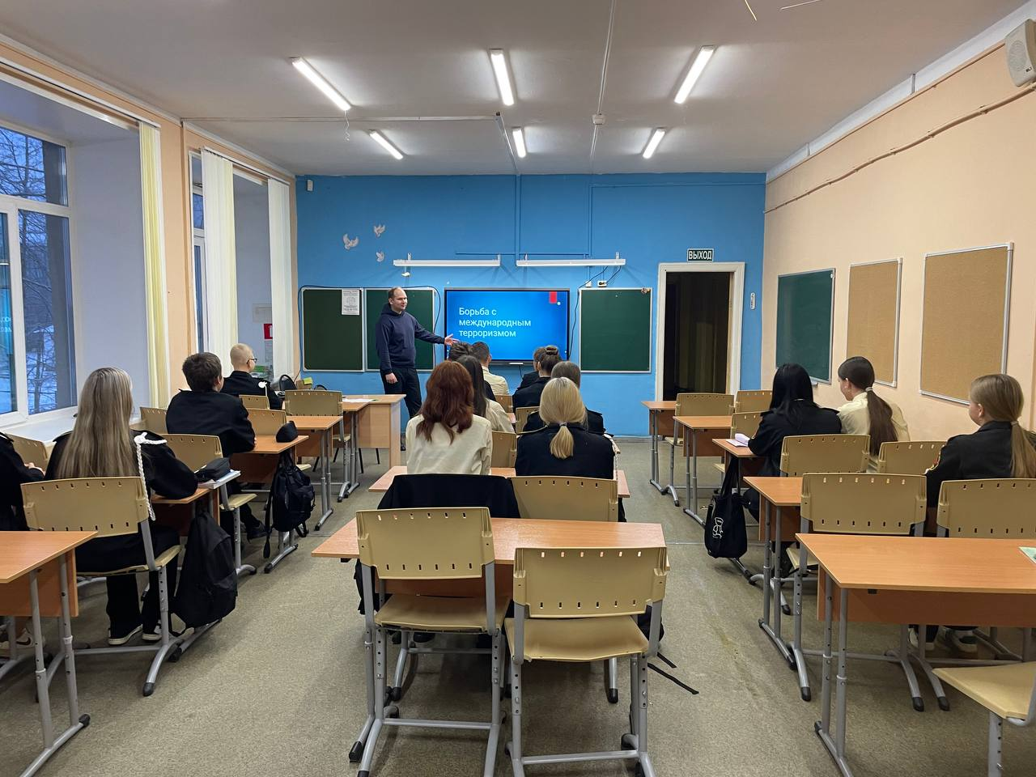
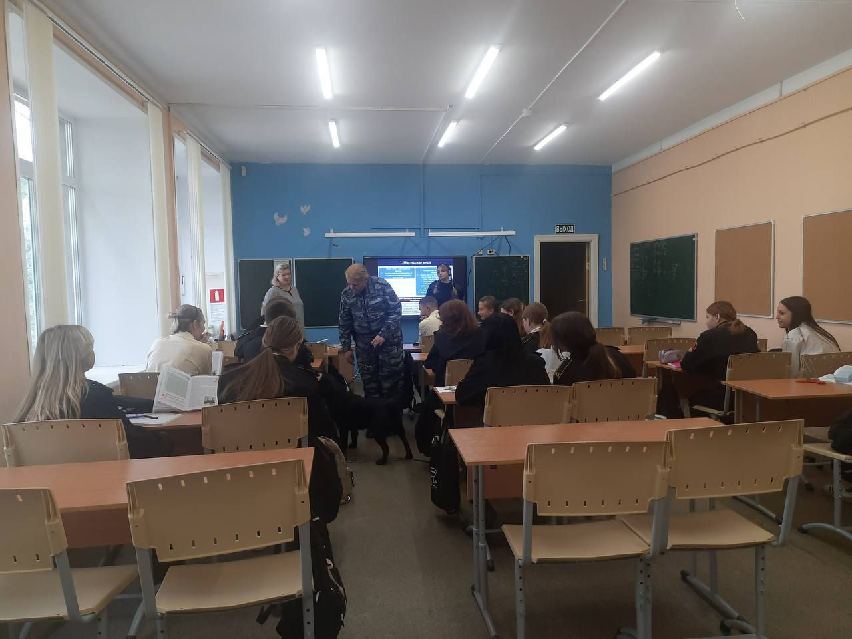
2. План мероприятий Недели.
Проведение классных часов, профилактических бесед по противодействию экстремизма : «Терроризму-нет!», "Терроризм – угроза обществу"

Slide 6
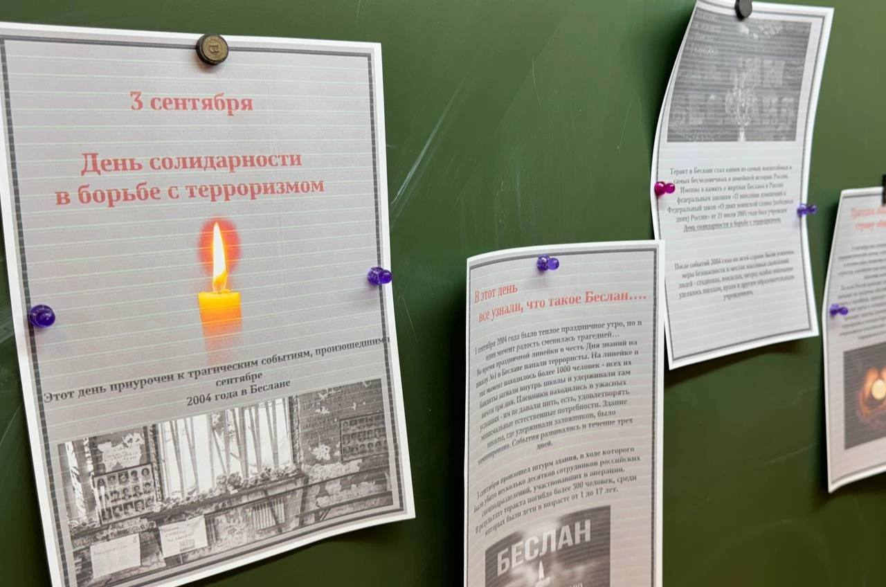
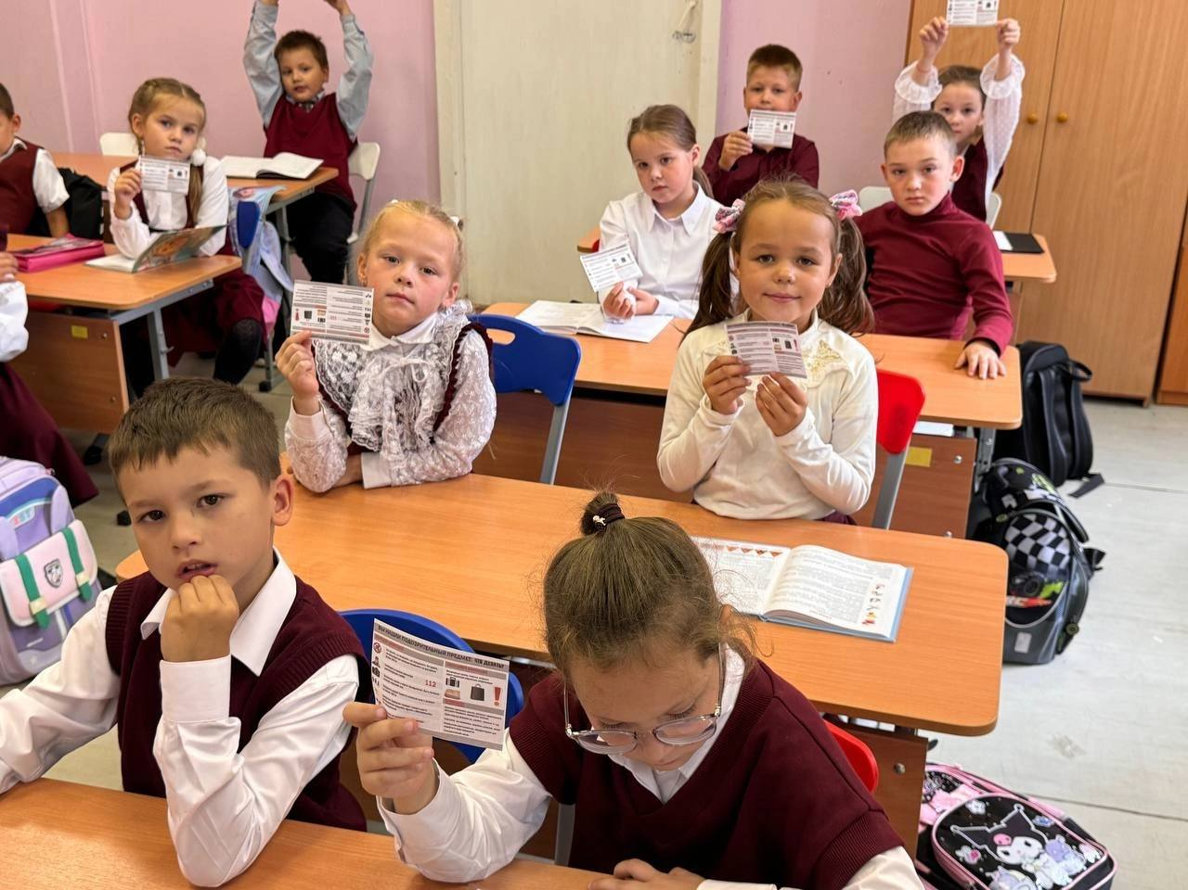
План мероприятий Недели.
3.Распространение памяток , методических инструкций по обеспечению безопасности жизни.

Slide 7
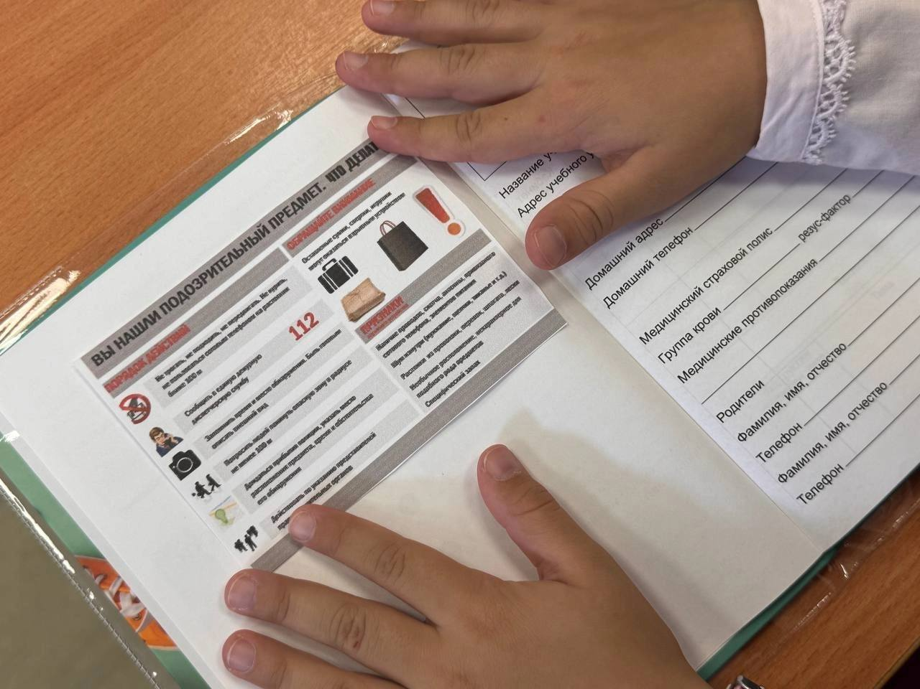
План мероприятий Недели.
3.Распространение памяток , методических инструкций по обеспечению безопасности жизни.

Slide 8
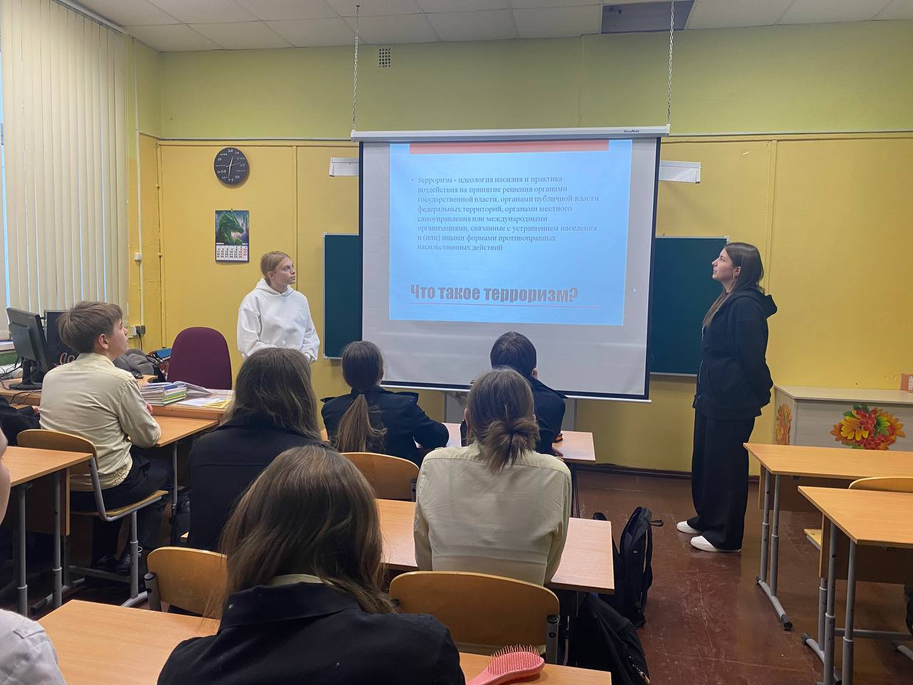
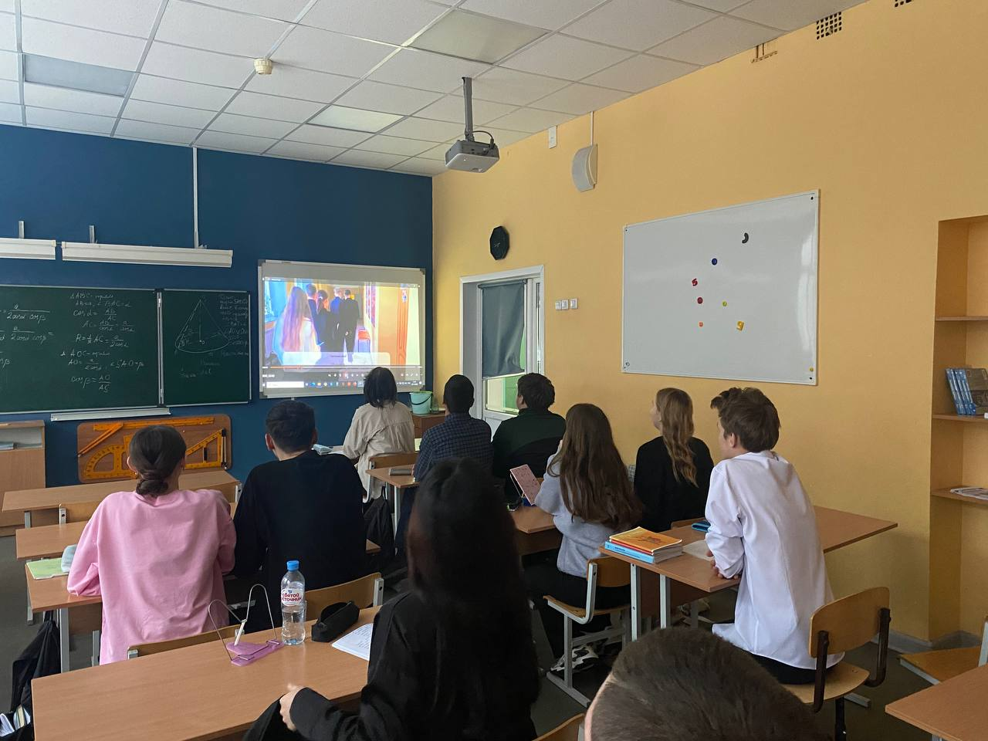
План мероприятий Недели.
4. Изучение на уроках обществознания нормативных документов по противодействию экстремизму, этносепаратизму.

Slide 9
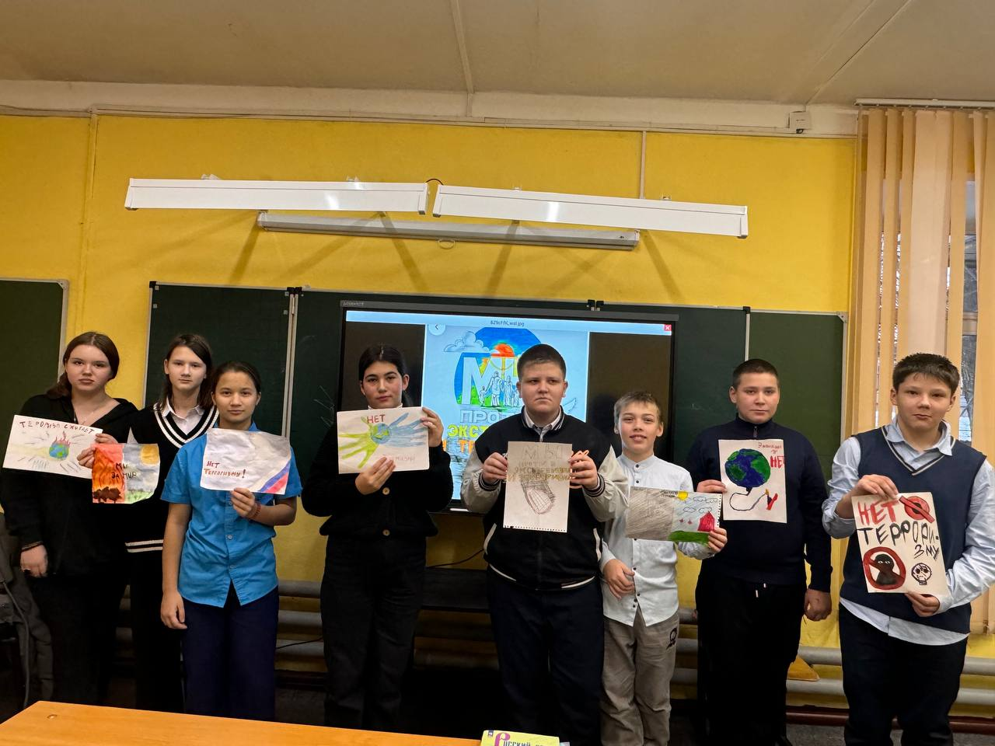
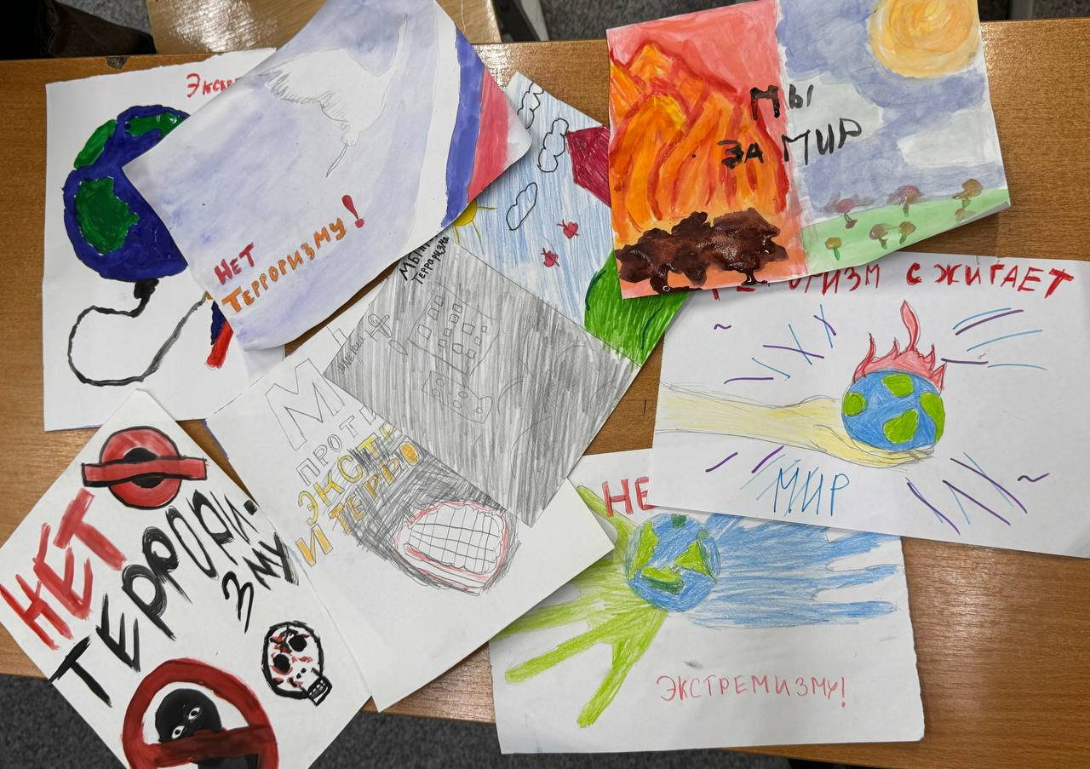
План мероприятий Недели.
5. Конкурс рисунков « Нет терроризму ».

